Slide 1
Nie taki egzamin straszny, jak o nim mówią ☺

Slide 2
Egzamin to wyzwanie nie tylko dla Uczniów czy Nauczycieli, ale również Rodziców, którzy martwią się o przyszłą edukację swoich dzieci.

Slide 3
Jak się przygotować do Egzaminu Ósmoklasisty?
Rady dla Uczniów ☺

Slide 4
Mieć dobry plan Wiecie już, co umiecie, a czego nie. Teraz wszystko zależy od was. Samodzielna nauka do egzaminu wymaga planu. Uczcie się mało (to nie żart!), ale… często i systematycznie. Najlepiej codziennie, o takiej porze, kiedy nauka przychodzi Wam najłatwiej. Ustalcie sobie czas nauki.

Slide 5
Dziel materiał na małe porcje Podzielcie materiał na małe porcje. Skupcie się przede wszystkim na tym, co sprawia wam trudność. Korzystajcie z podręczników i zeszytów, ale także z własnych notatek. Pamiętaj, usystematyzowana wiedza łatwiej jest przyswajana.

Slide 6
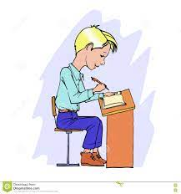
Efektywna nauka Wykorzystujcie czas na naukę jak najlepiej. Uczcie się przy biurku, gdyż siedząca pozycja nie rozleniwia. Usuńcie z zasięgu wzroku przedmioty, które mogłyby was rozpraszać. Wyciszcie albo schowajcie telefon.

Slide 7
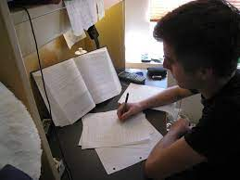
Utrwalajcie przez powtórki Co jakiś czas wracajcie do tego, co umiecie i powtarzajcie, by utrwalić już przyswojone wiadomości.

Slide 8
Precz z nudą! Nie uczcie się przez długi czas jednego przedmiotu, ale przeplatajcie zagadnienia z języka polskiego zadaniami z matematyki i słówkami z angielskiego tak, by nauka nie była nużąca. Nasz mózg nie męczy się, lecz nudzi. Warto dostarczać mu wciąż nowych wyzwań.

Slide 9
Czas na test Aby oswoić się z testami i sprawdzić swoje postępy w nauce, na przykład raz w tygodniu, rozwiązujcie zadania z kolejnego arkusza egzaminacyjnego z egzaminowanych przedmiotów.

Slide 10
Nauka przez… sen Nie zaniedbujcie snu, który jest bardzo ważny dla procesu uczenia się. To wtedy nasz mózg porządkuje to, z czym zetknął się w ciągu dnia i (UWAGA!) lepiej to zapamiętuje.

Slide 11
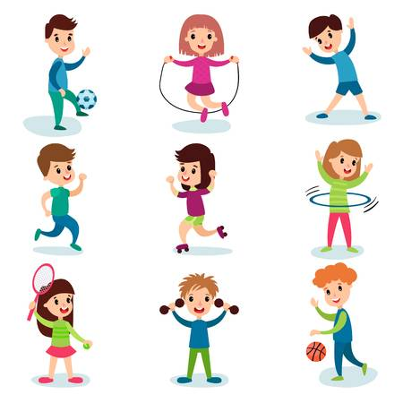
Niezbędny ruch Ruszajcie się. Spacer, krótka gimnastyka czy trening to doskonała przerwa w nauce. Nie wolno z nich rezygnować.

Slide 12
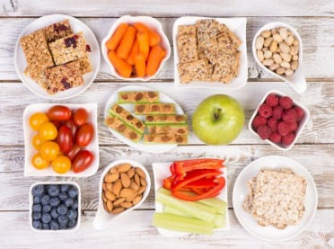
Zdrowe kalorie Jedzcie pełnowartościowe posiłki. Bardzo ważne jest śniadanie. Unikajcie cukru, który wpływa rozleniwiająco na mózg.

Slide 13
Napój tęgich głów Zadbajcie o to, by na biurku stała zawsze pełna szklanka wody. Nasz mózg składa się głównie z wody i to woda jest najlepszym napojem w czasie nauki. Warto wiedzieć, że pierwszym sygnałem świadczącym o niedostatecznej ilości elektrolitów w organizmie jest osłabiona koncentracja.

Slide 14
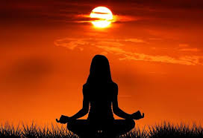
Nagroda dla wytrwałych Nagradzajcie się za wysiłek. Po zakończeniu nauki zróbcie dla siebie coś miłego i pomyślcie, że zasłużyliście.

Slide 15
Dzień przed egzaminem, trochę inny niż poprzednie - Na dzień przed egzaminem nie ucz się już więcej. Zapamiętywanie nowego materiału zastąp ewentualnie krótką powtórką tego, co już umiesz. - Niech będzie to dzień organizacyjno-wypoczynkowy. Usiądź spokojnie, zastanów się, co będzie ci jutro niezbędne, co może się ewentualnie przydać. - Skompletuj i zgromadź w jednym miejscu wszystkie potrzebne przedmioty. Pamiętaj o chusteczkach higienicznych, które mogą się przydać. Sprawdź, czy masz co najmniej dwa piszące czarne długopisy. Jeśli zakładasz, że będą potrzebne, przygotuj ołówek, gumkę, przyrządy kreślarskie. Na niemal każdym egzaminie potrzebny jest też jakiś dokument potwierdzający tożsamość: dowód osobisty, legitymacja.

Slide 16
- Przygotuj strój, który założysz następnego dnia. Egzamin to przecież nie tylko wiedza, którą zabłyśniesz, ale również twój wygląd i zachowanie. Strój powinien być elegancki, prosty, skromny. - Wieczorem koniecznie się rozluźnij i odpocznij. Wyjdź na dłuższy spacer, porozmawiaj o czymś wesołym z przyjaciółmi, weź gorącą kąpiel, poczytaj dobrą książkę. Na kilka dobrych chwil oddal od siebie wszystkie myśli o egzaminie. - Koniecznie idź wcześniej spać! Wyśpij się! Zaśnij z pozytywnym nastawieniem na jutrzejszy dzień. - Kiedy już otworzysz oczy i zdasz sobie sprawę, że to już TEN dzień, wstań, zabierz przygotowane wcześniej rzeczy i idź na egzamin. Powodzenia ☺!

Slide 17
Rady dla Rodziców ☺

Slide 18
Często Rodzice są w porównywalnym stresie w czasie egzaminów co ich dzieci. Zdarza się, że napięcie u tych pierwszych bywa nawet większe. Pamiętajmy, że stres jest zaraźliwy. Starajmy się unikać pokazywania swojego niepokoju, ponieważ przenosimy go na dzieci. Warto wprowadzić tematy rozmów, które nie dotyczą egzaminów, najlepiej te odprężające. Na przykład zacznijcie wspólnie planować wakacje.

Slide 19
Drogi Rodzicu!
Pamiętaj, iż twój stres może udzielać się Twojemu dziecku!!! Nie poganiaj do nauki, nie mów tekstów typu: „z taką postawą to ty z pewnością nie zdasz”, nie obciążaj swoimi wymaganiami -”musisz być najlepszy, bo inaczej nie dostaniesz się do dobrego liceum...” itp.
Gdy dziecko wróci z egzaminu, zainteresuj się jak poszło, zadaj kilka pytań. Jeśli zobaczysz, że dziecko chętnie rozmawia, rozwiń temat. Jednak gdy pociecha unika rozmowy, nie naciskaj, okaż mu jednak wsparcie i gotowość do ewentualnej rozmowy.

Slide 20
Utwierdzaj w przekonaniu, że da radę, że świetnie sobie radzi, że jest mądre. Jeśli dziecko ma wrażenie, że pierwszy dzień egzaminu poszedł kiepsko, warto mieć na uwadze, iż w stresie ocena sytuacji może być błędna. Nastaw je pozytywnie. Powiedz mu : „Jesteś dobrze przygotowany”, „Jesteś mądry, dobry w tym”, „Poradziłeś sobie już z niejednym trudnym egzaminem”, „Jesteś silny i poradzisz sobie”, „Przypomnij sobie, jak dobrze poszło ci, gdy...”, „Dobrze ci idzie”, - to powinno pomóc. Ważne jest, aby formułować takie wypowiedzi w sposób pozytywny, to znaczy unikając zaprzeczeń typu: „Nie martw się”, „Nie będzie tak źle”. Unikajmy również stwierdzeń, sloganów typu: „Weź się w garść”, „Nie rozklejaj się.”, „Nie jesteś małym dzieckiem”.

Slide 21
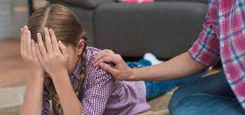
Podsumowując, Rodzicu!
- Nie krytykuj.
- Nie oceniaj.
- Nie zmuszaj.
- Bądź wyrozumiały.
- Wspieraj.
- Uwierz w swoje dziecko,
a ono uwierzy w siebie.
Pamiętaj,
Sposób, w jaki mówimy do naszych dzieci, staje się ich wewnętrznym głosem.
Peggy O’Mara
Opracowała
Katarzyna Drozdek

